Slide 1



Slide 2



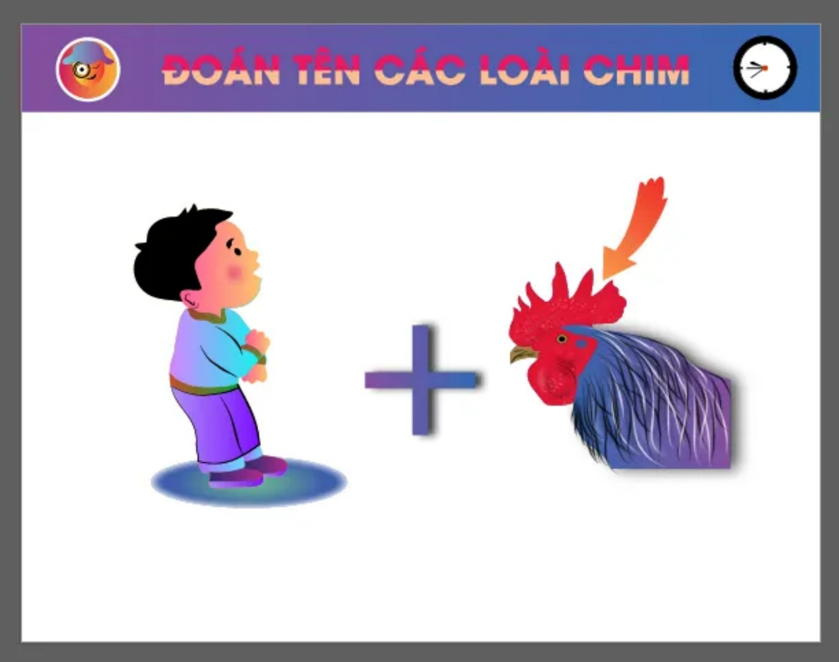



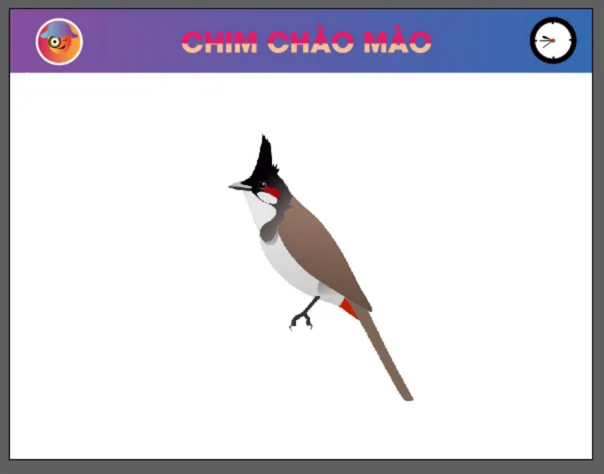


防火灾

Slide 3
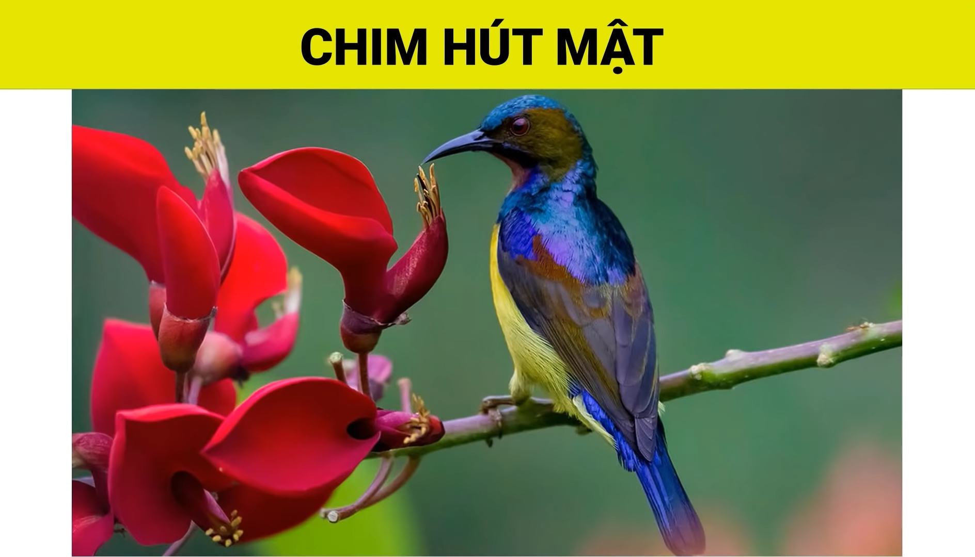
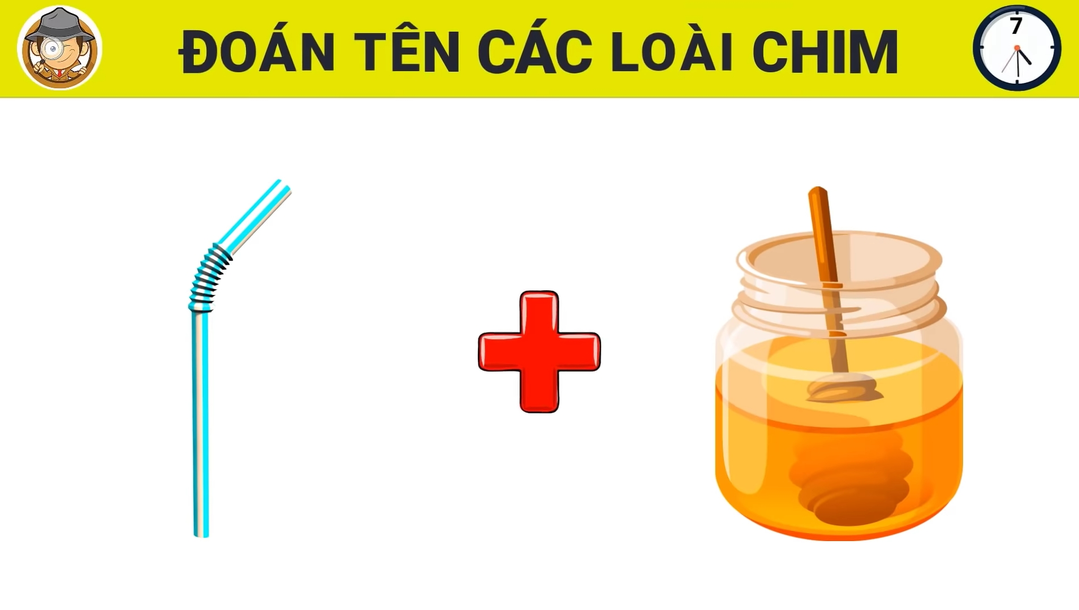
防火灾

Slide 4
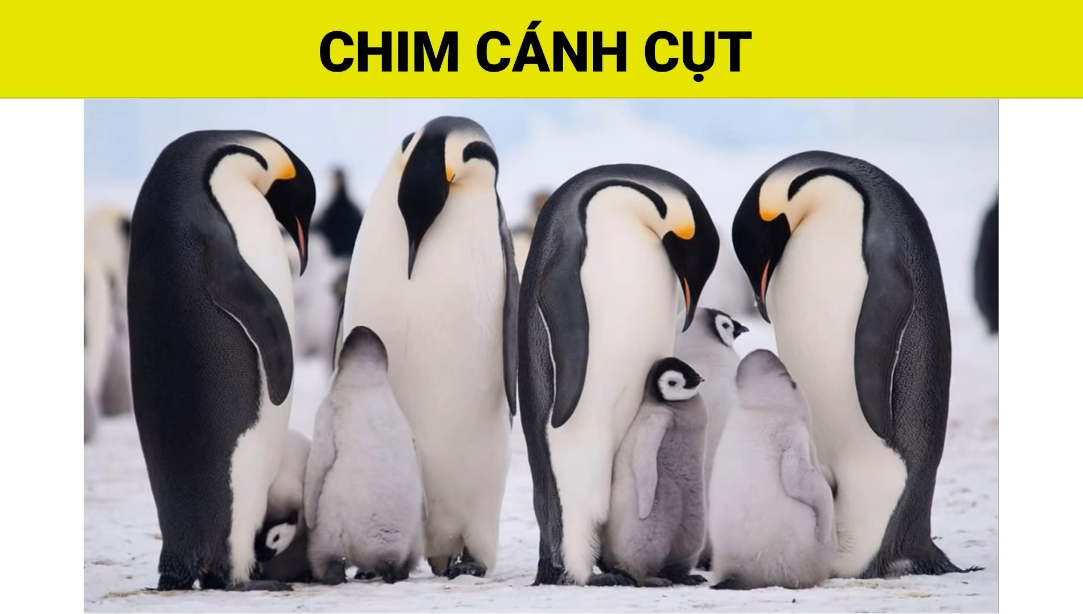
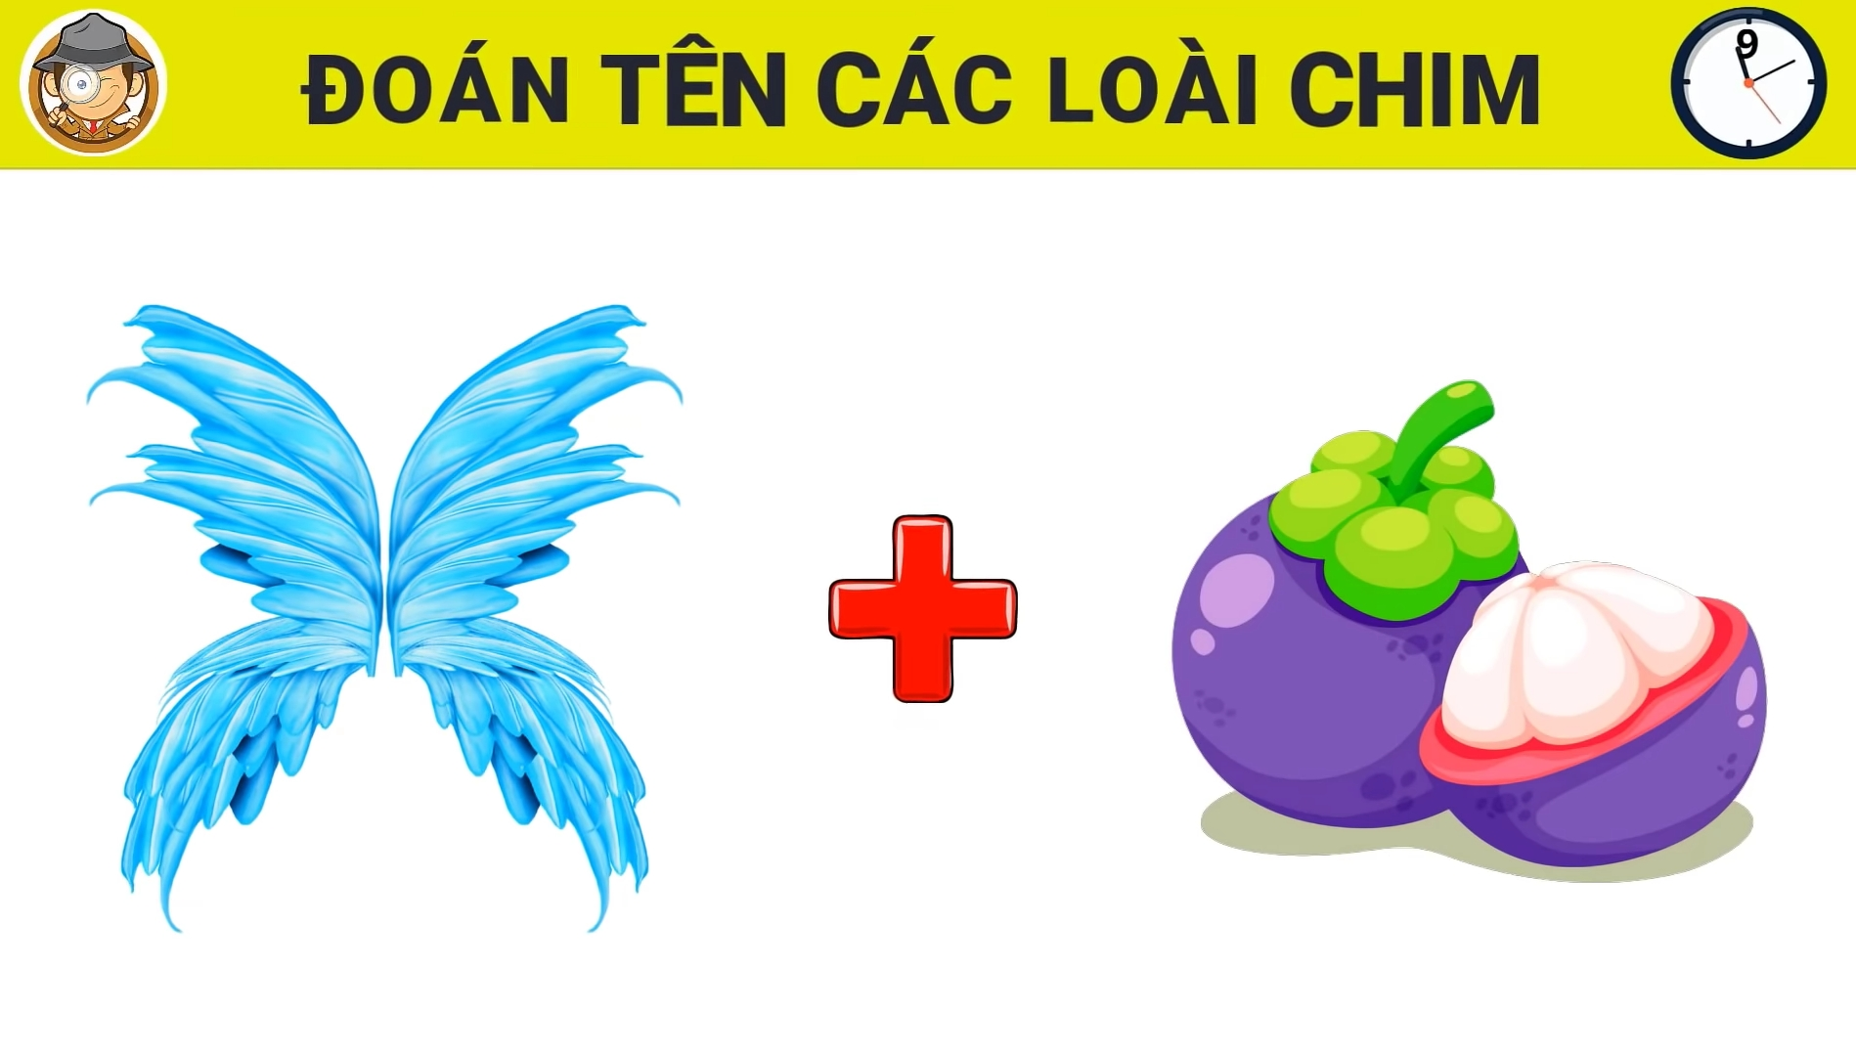
防火灾

Slide 5
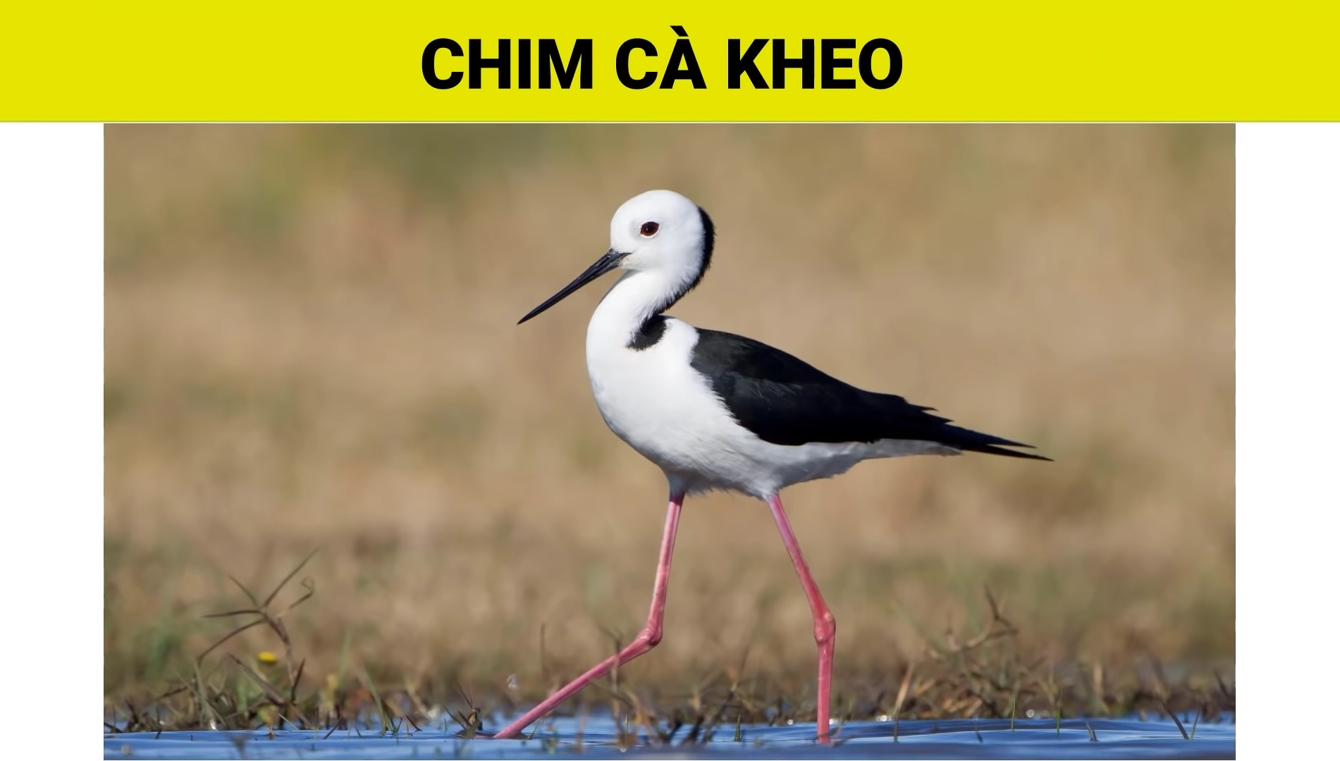
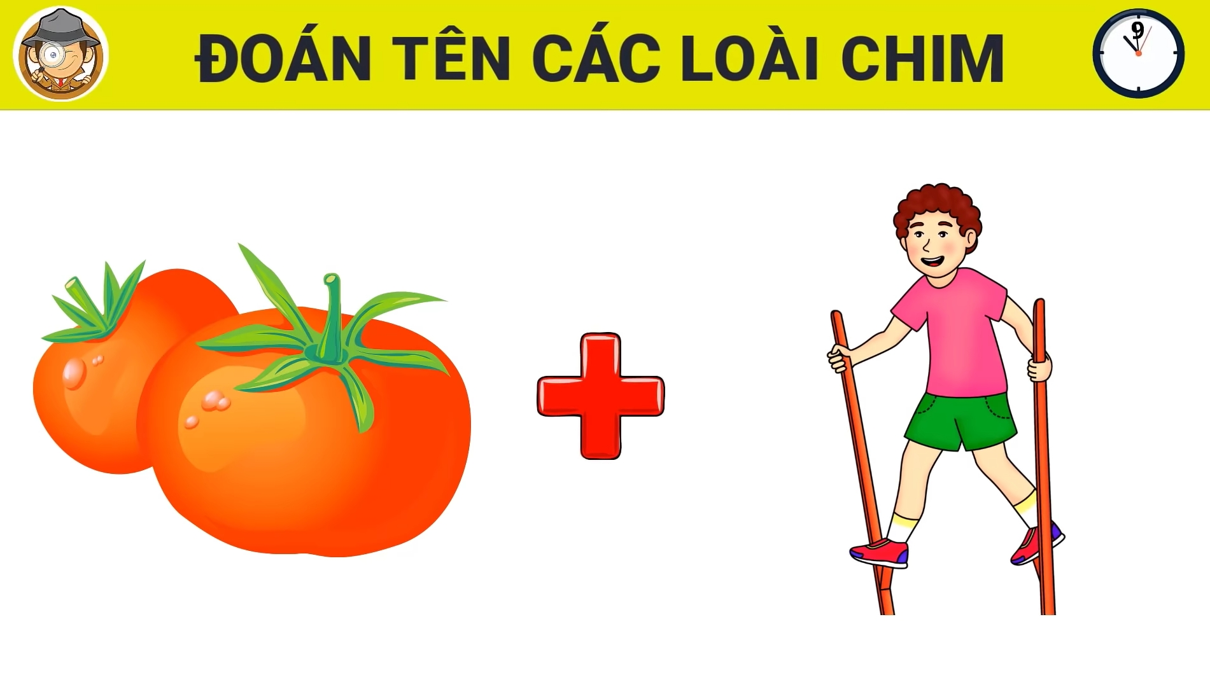
防火灾

Slide 6
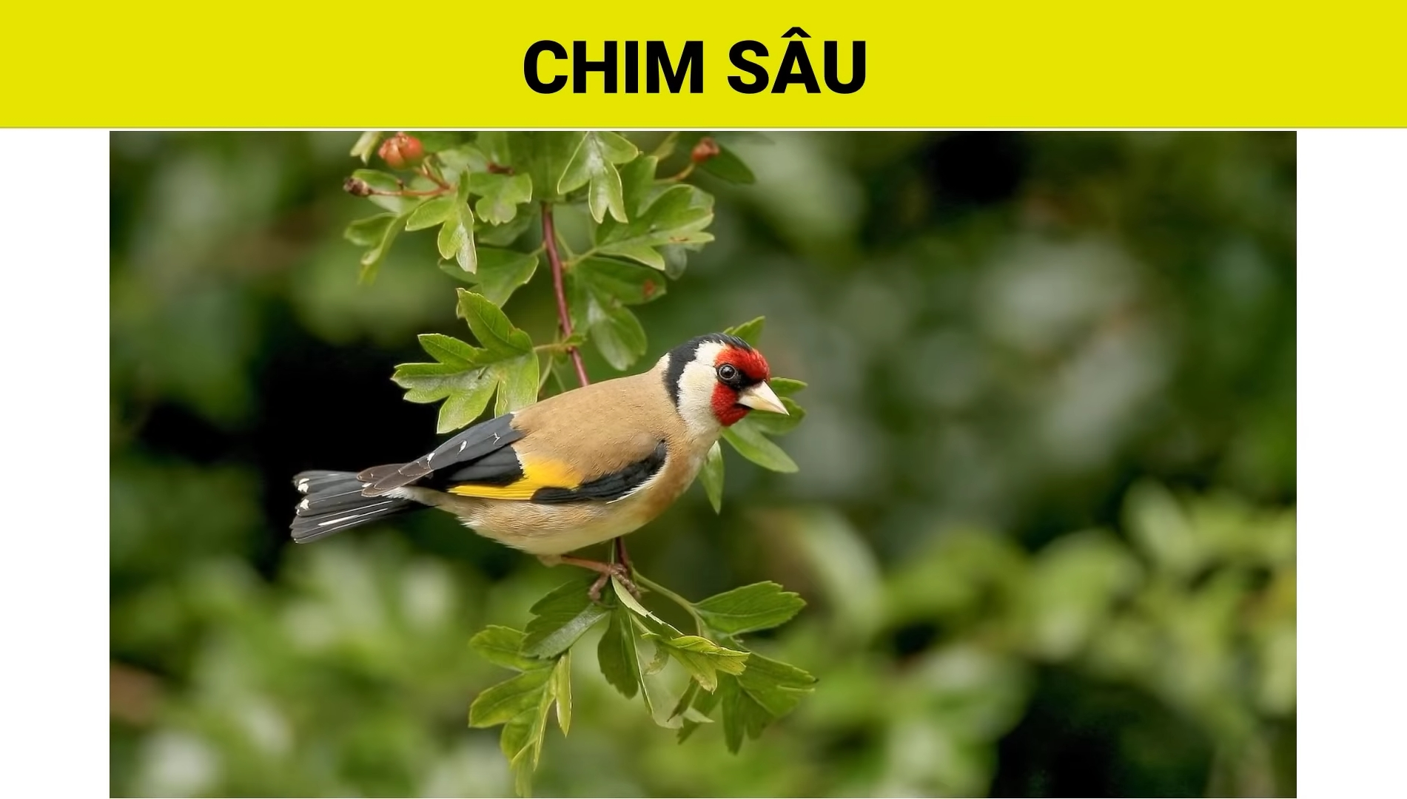
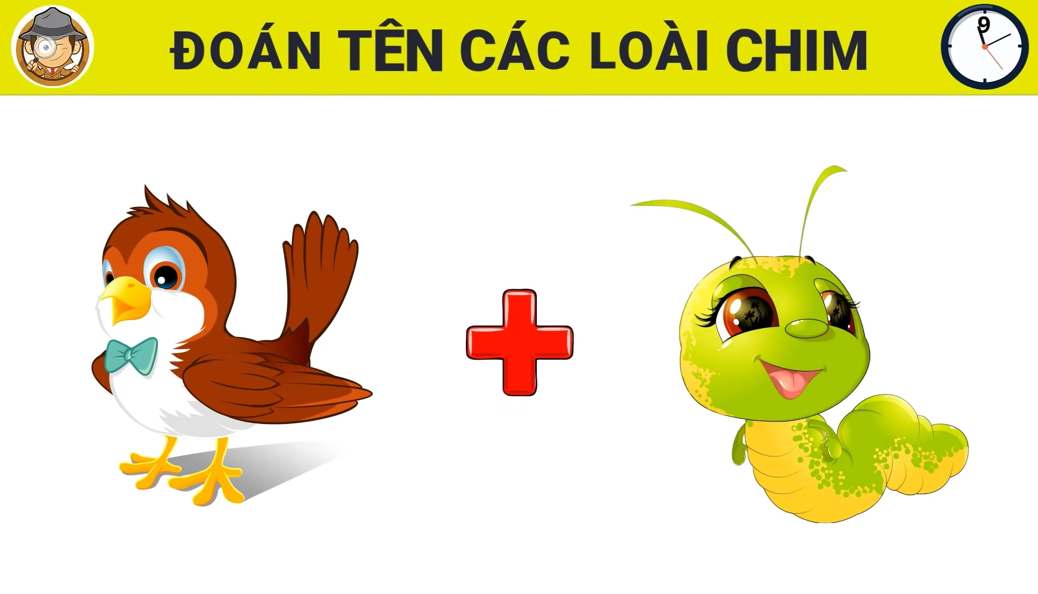
防火灾

Slide 7
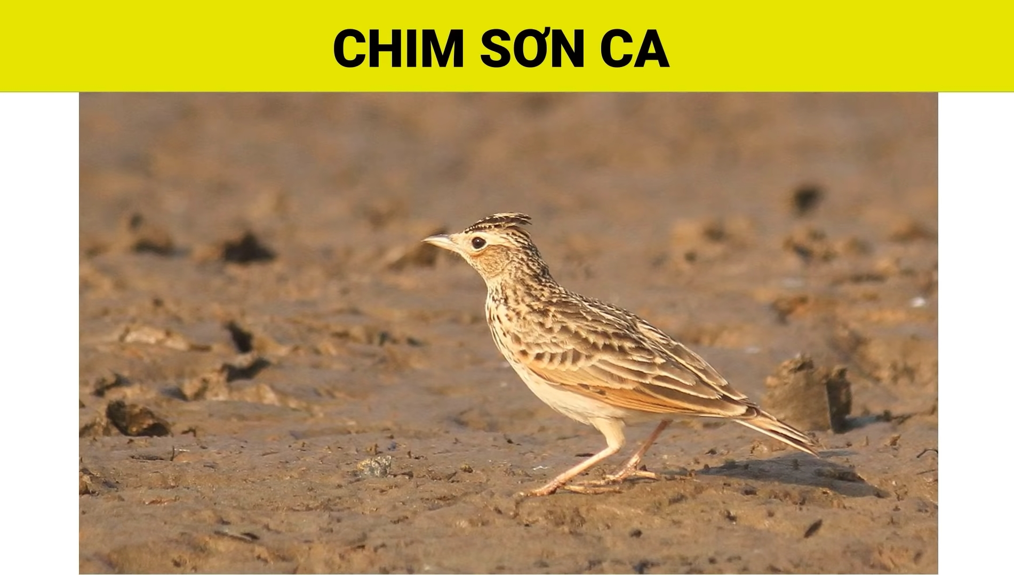
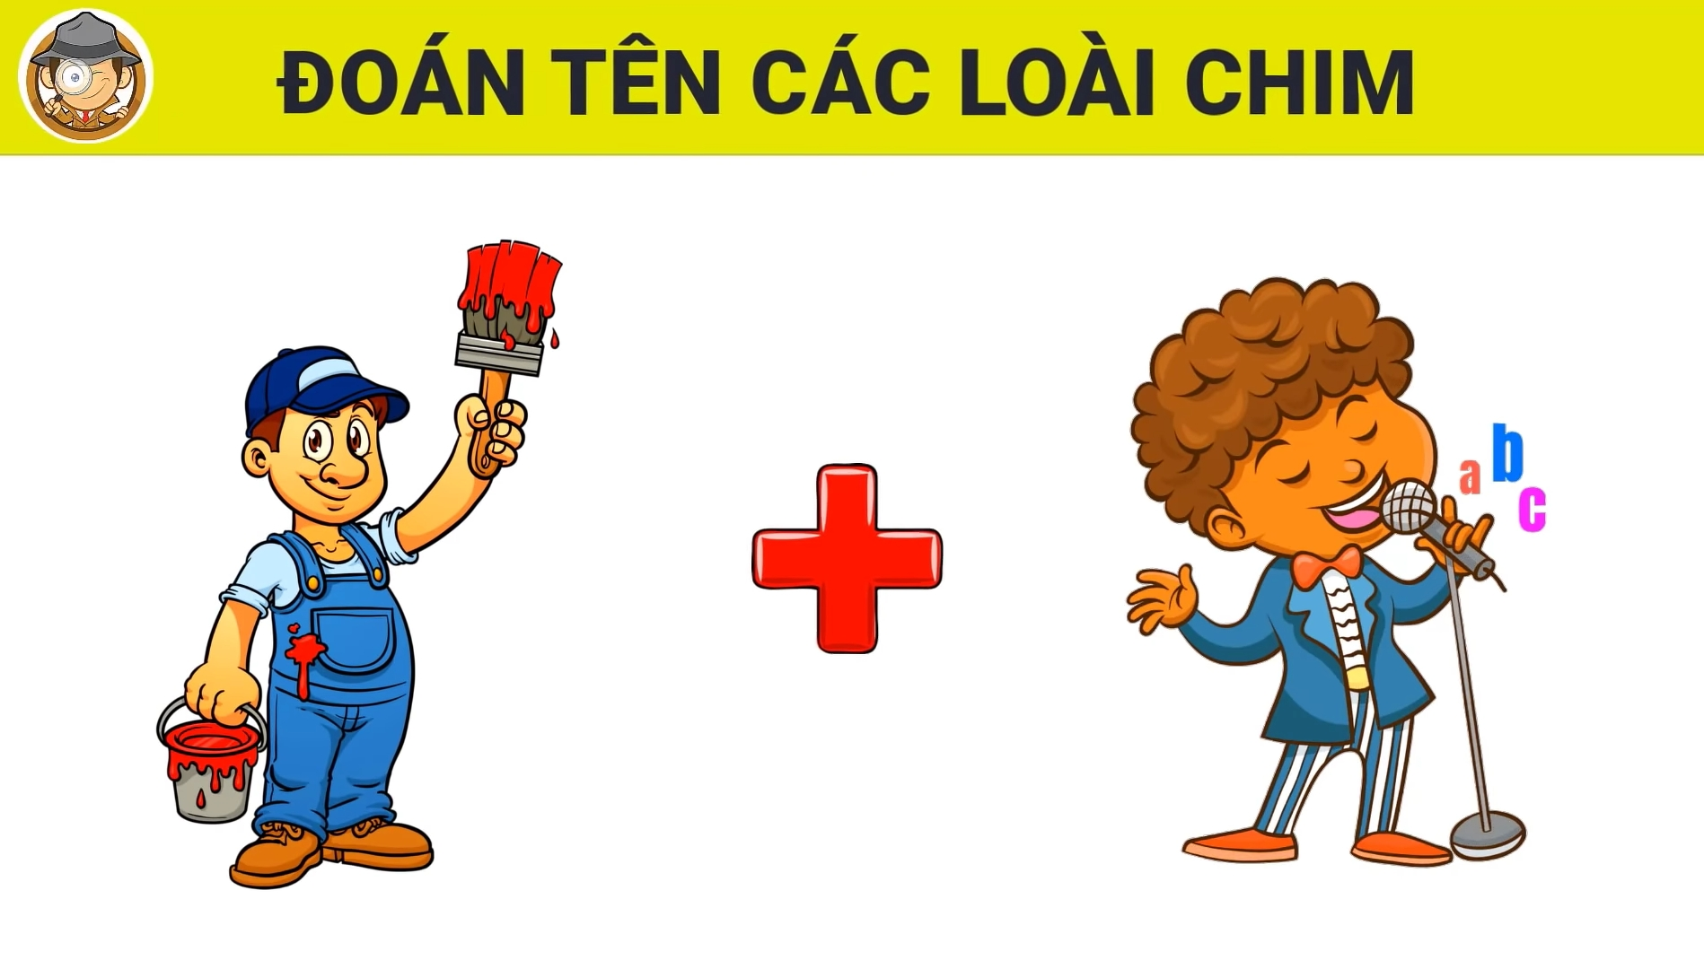
防火灾

Slide 8
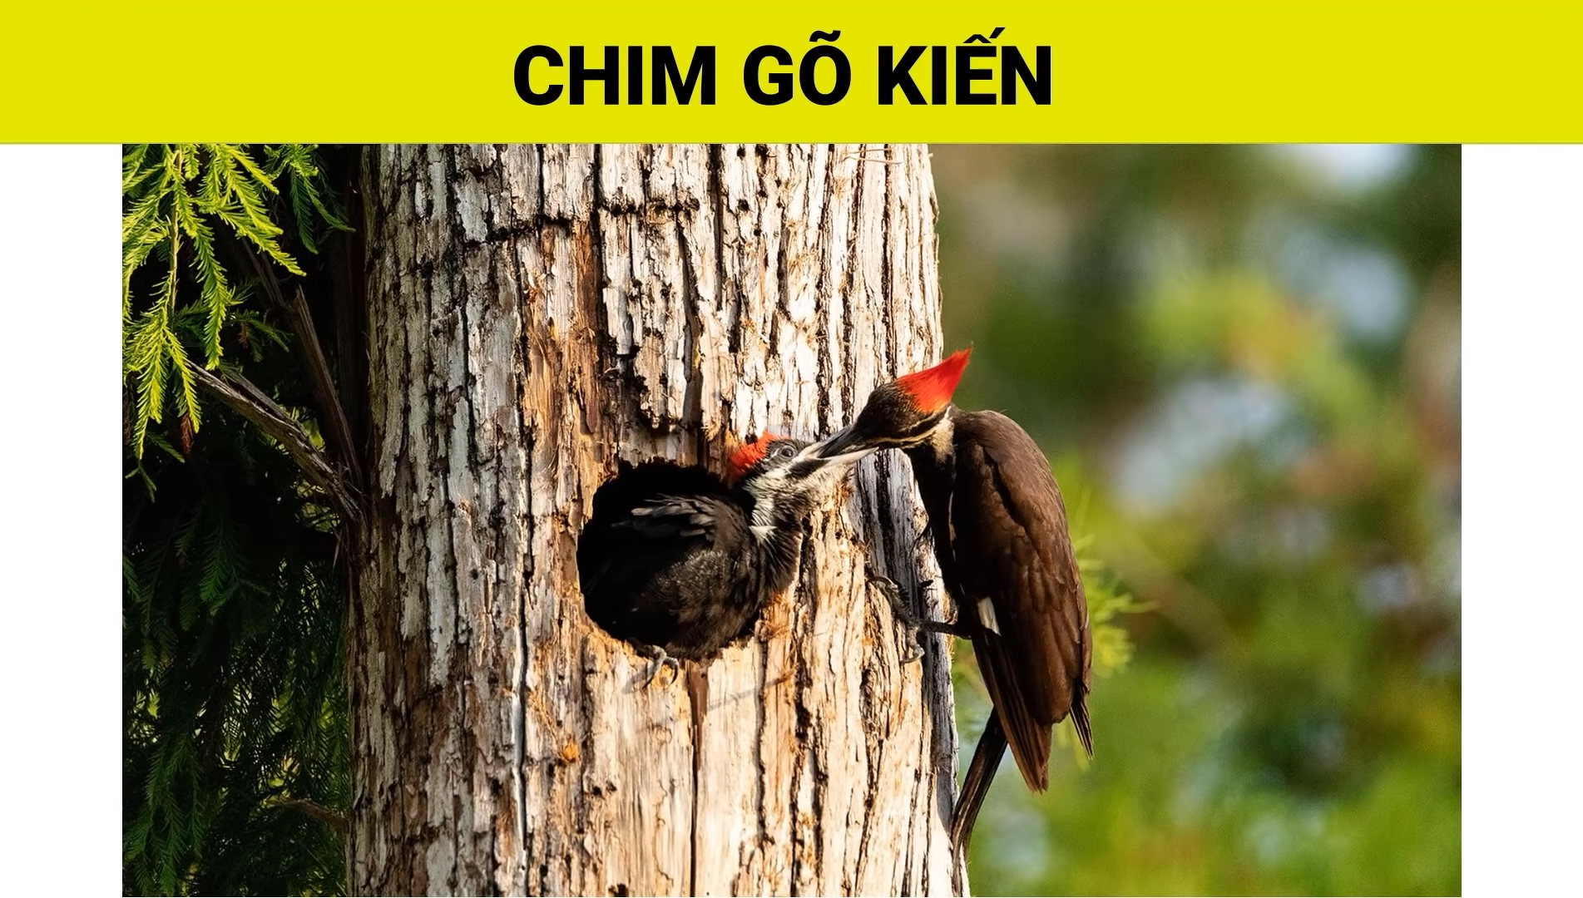
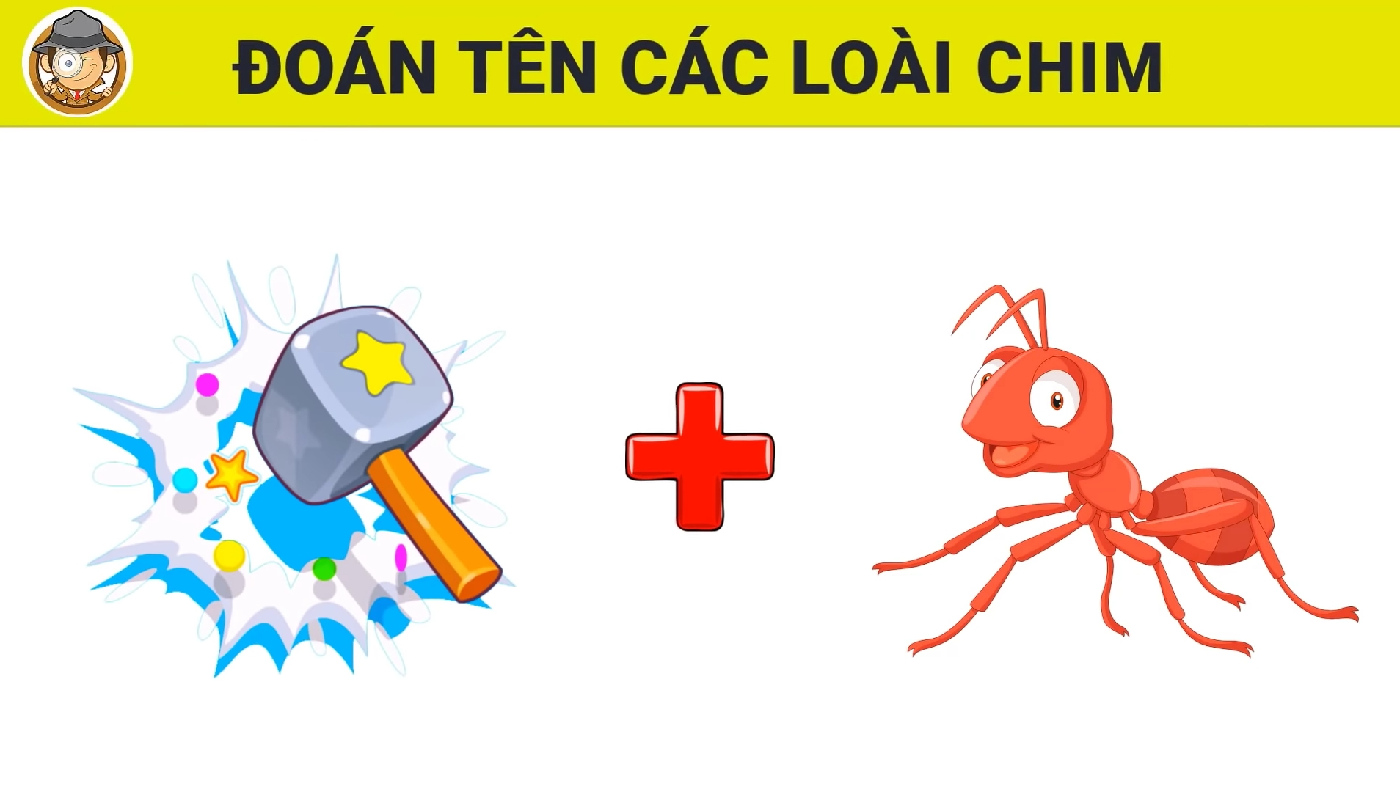
防火灾

Slide 9
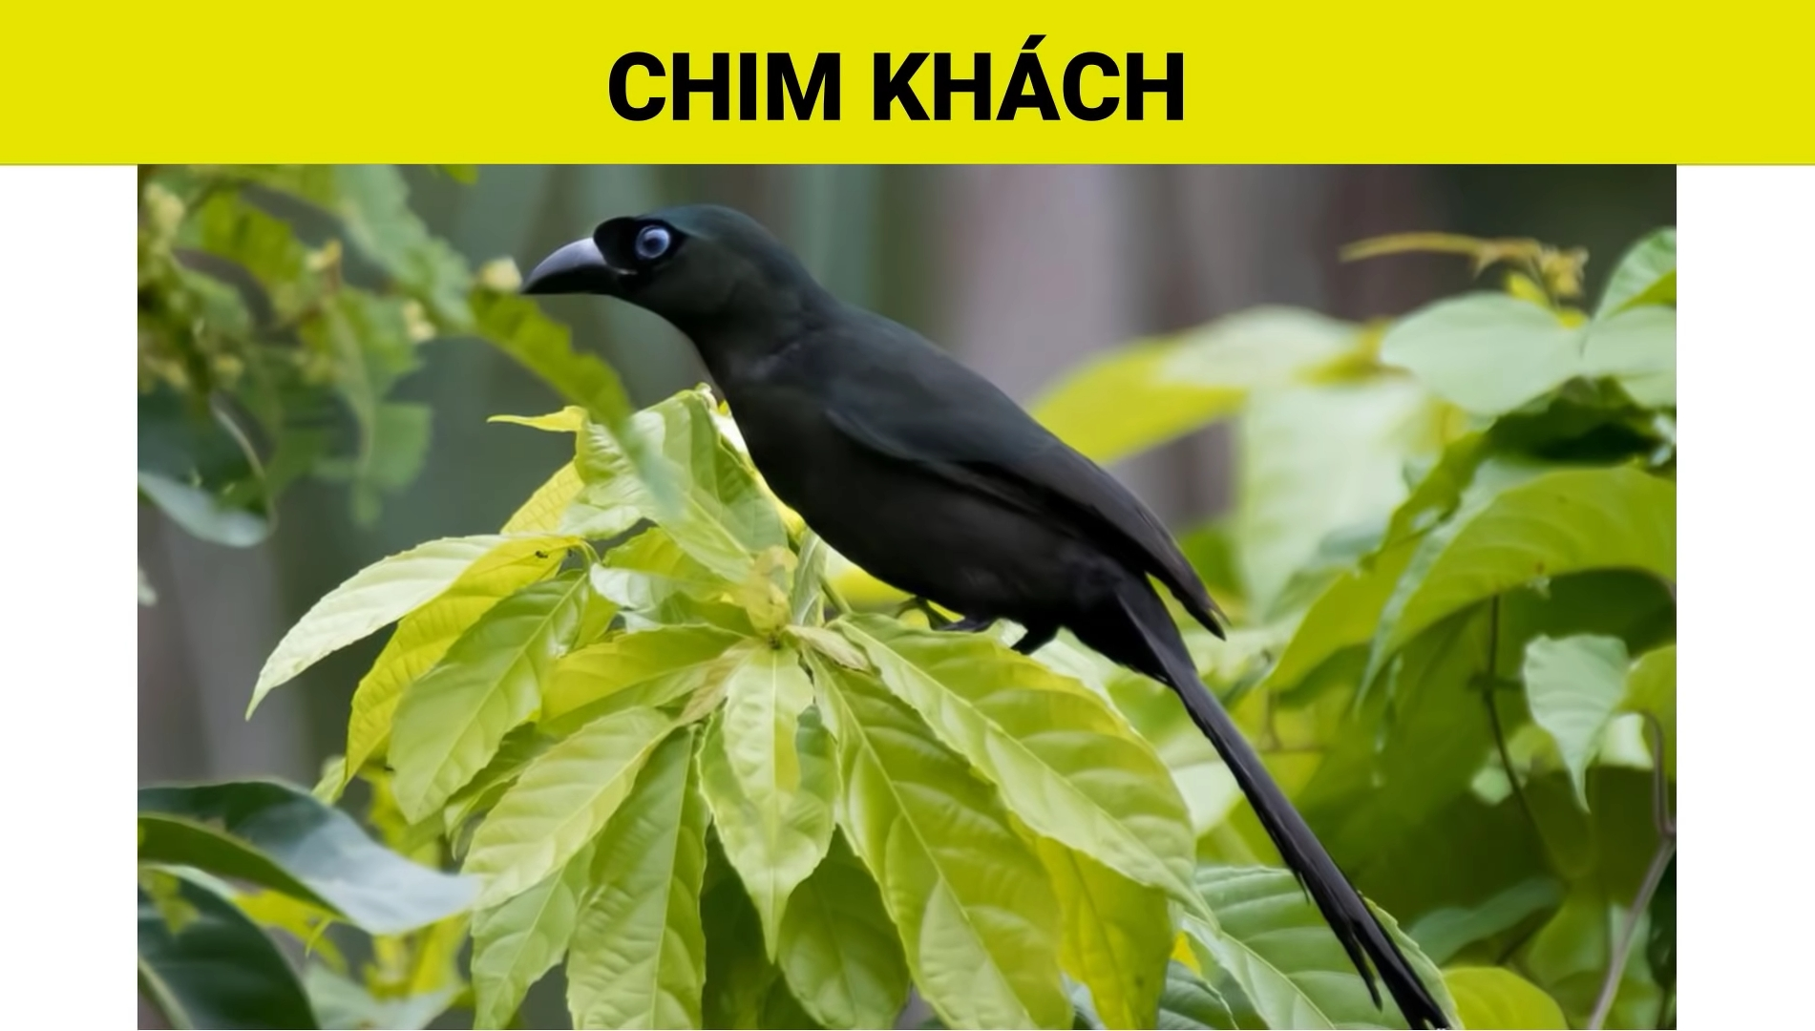
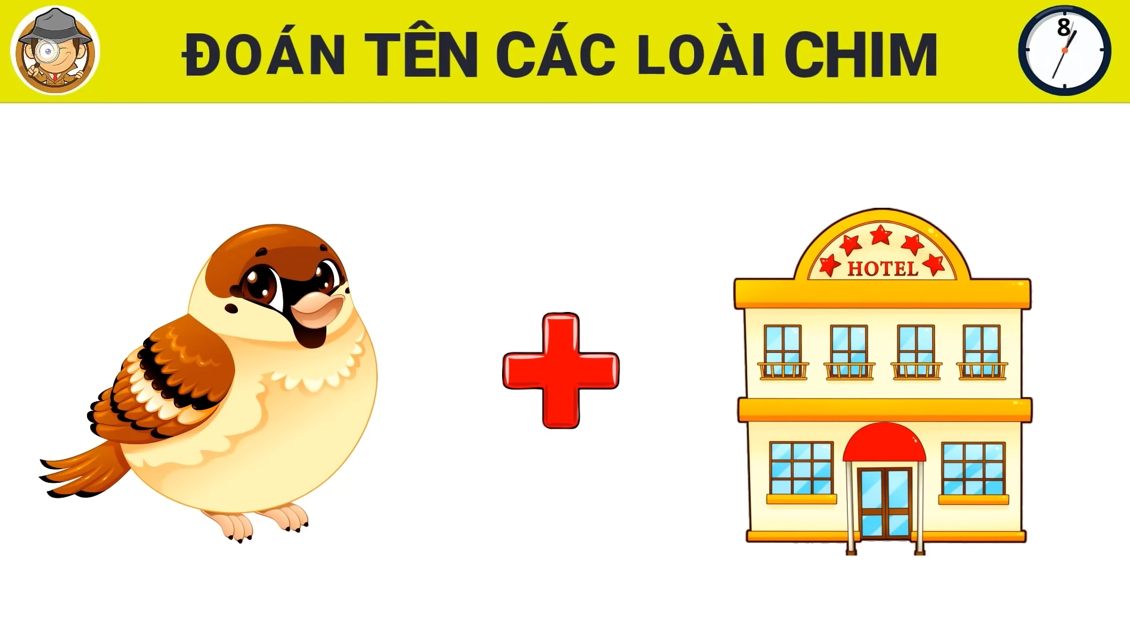
防火灾

Slide 10
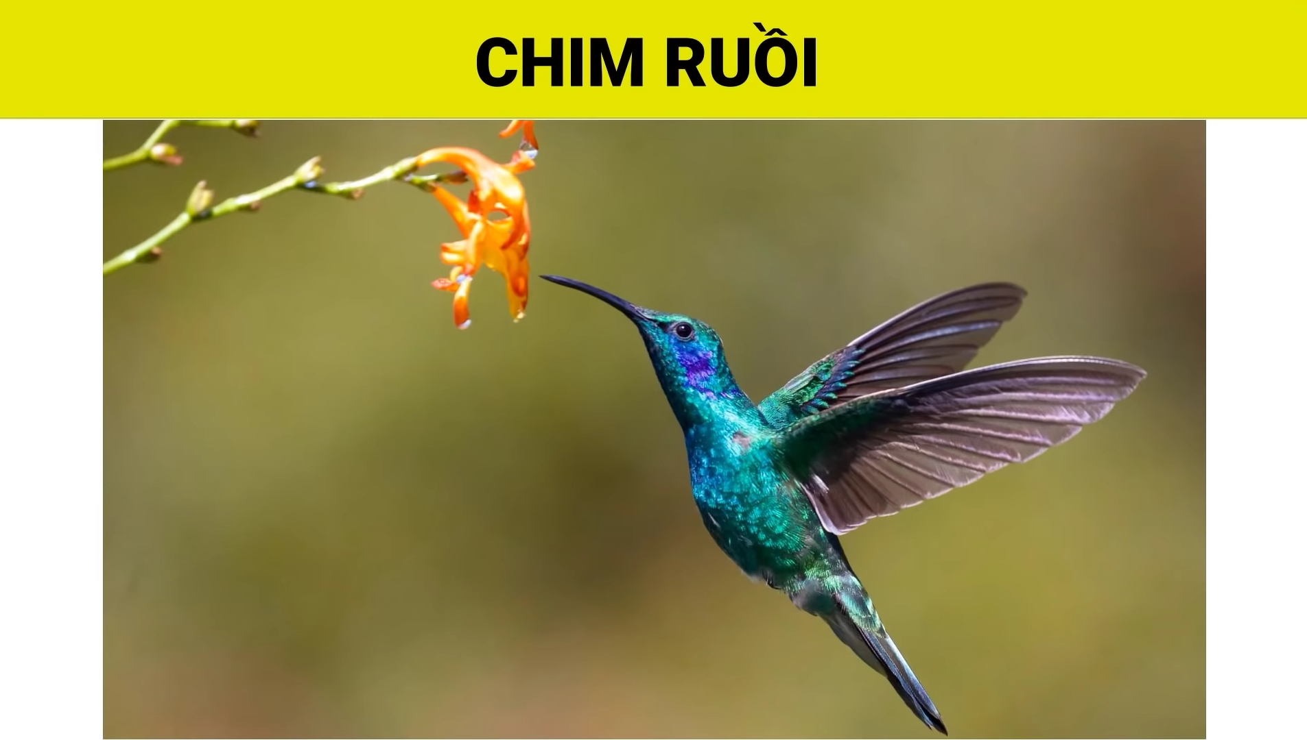
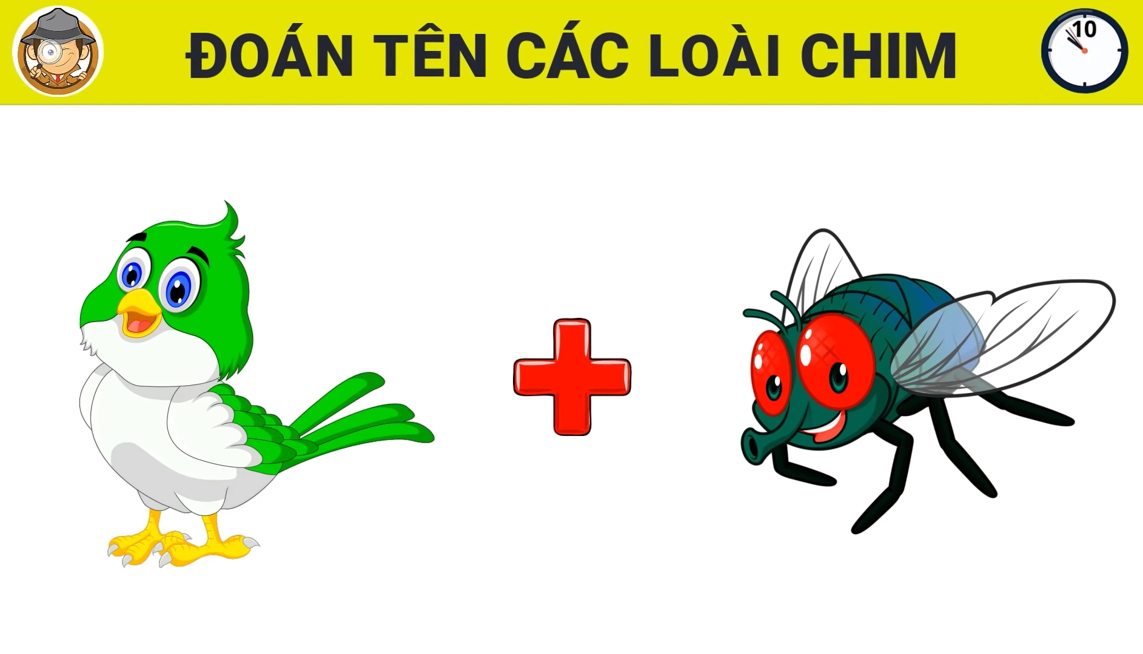
防火灾

Slide 11
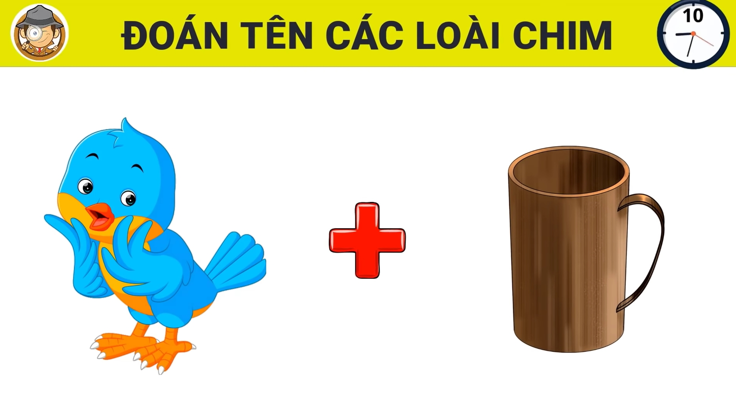
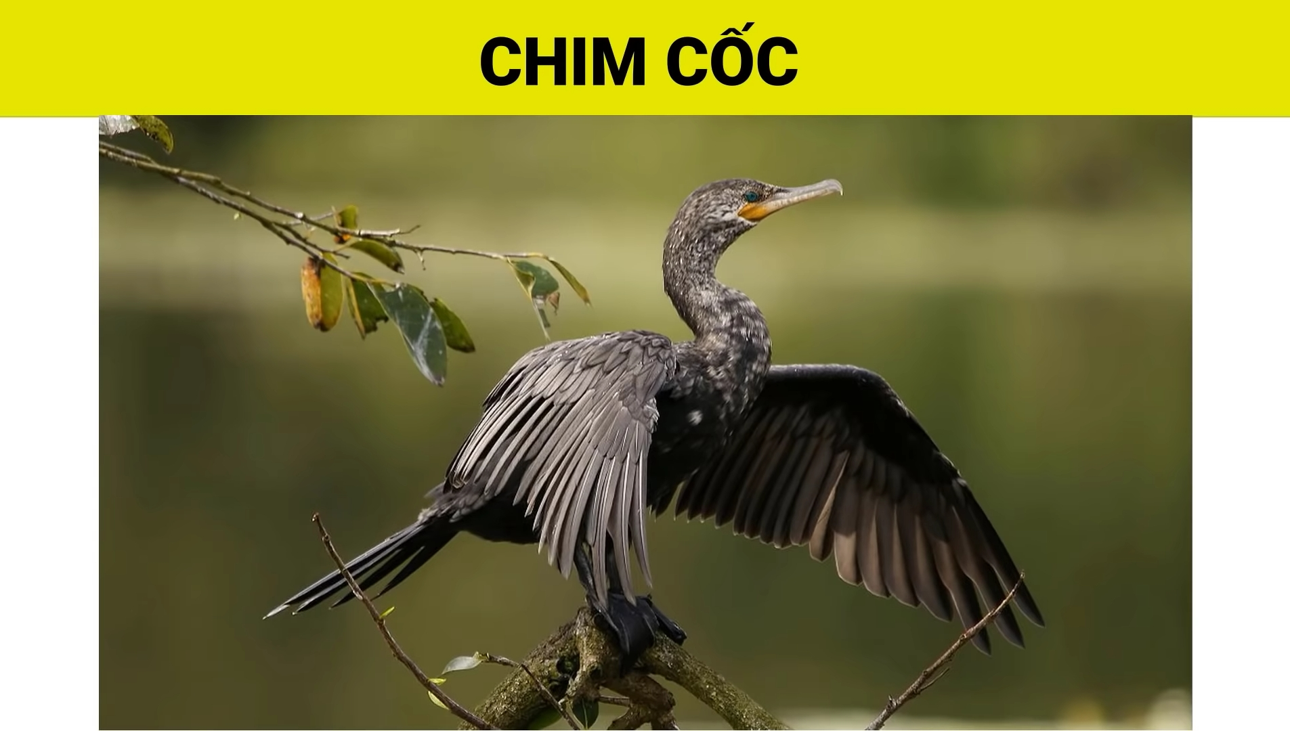
防火灾

Slide 12
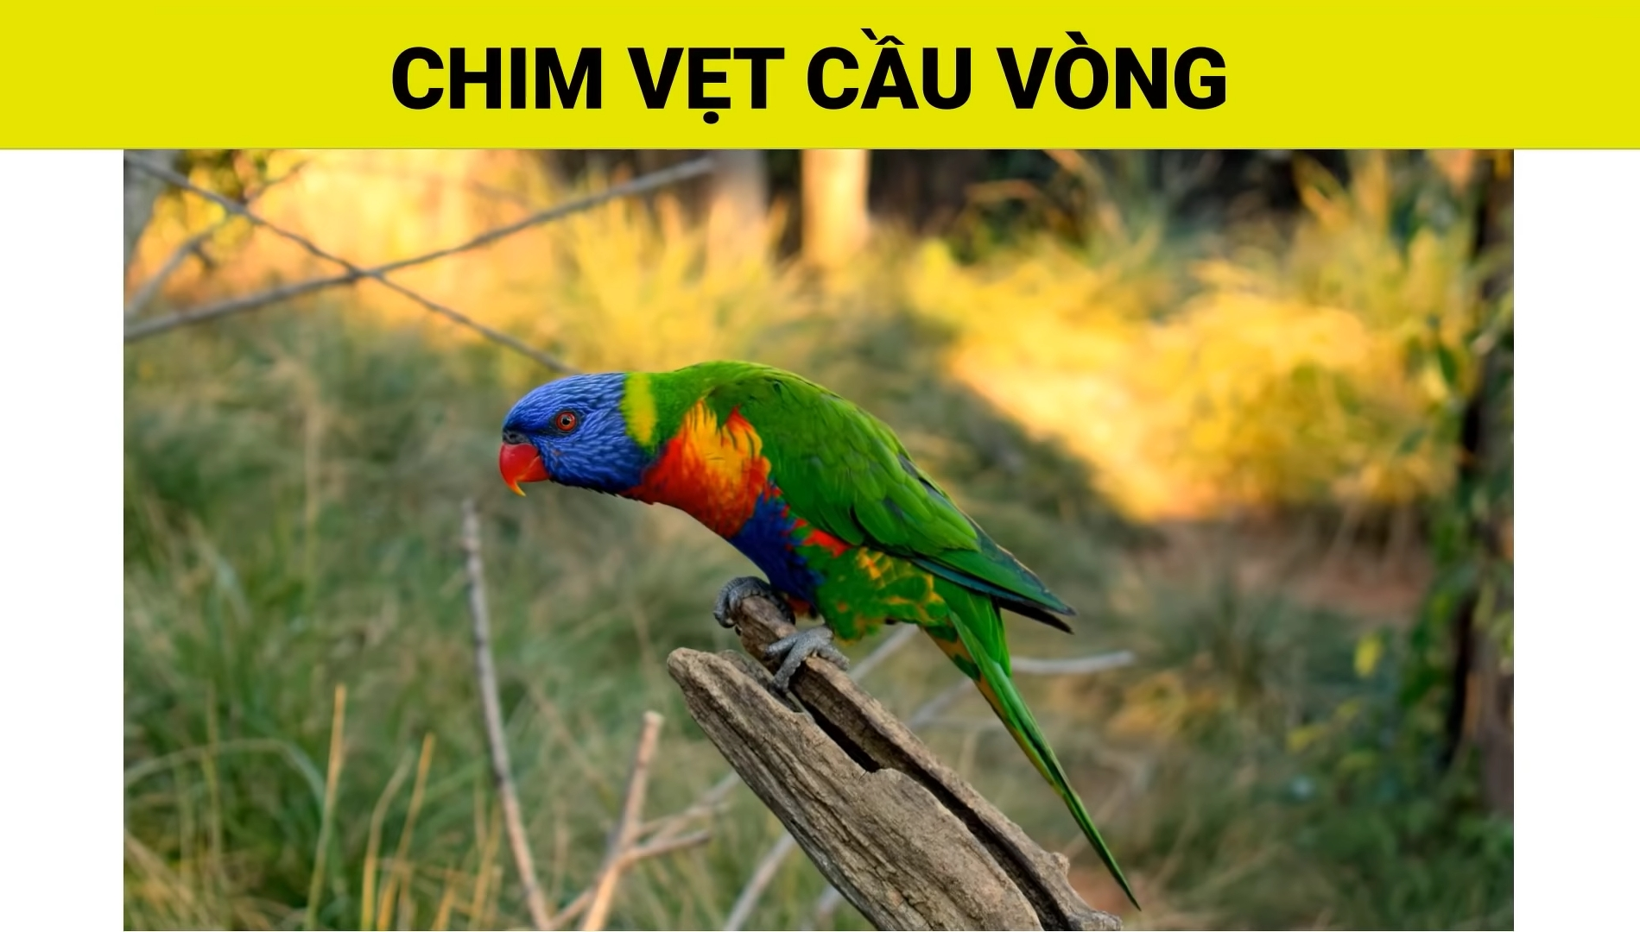
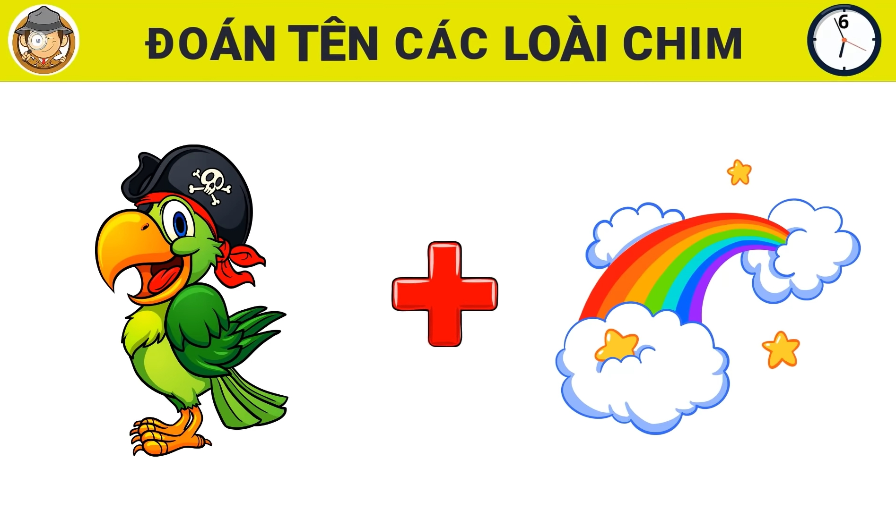
防火灾

Slide 13
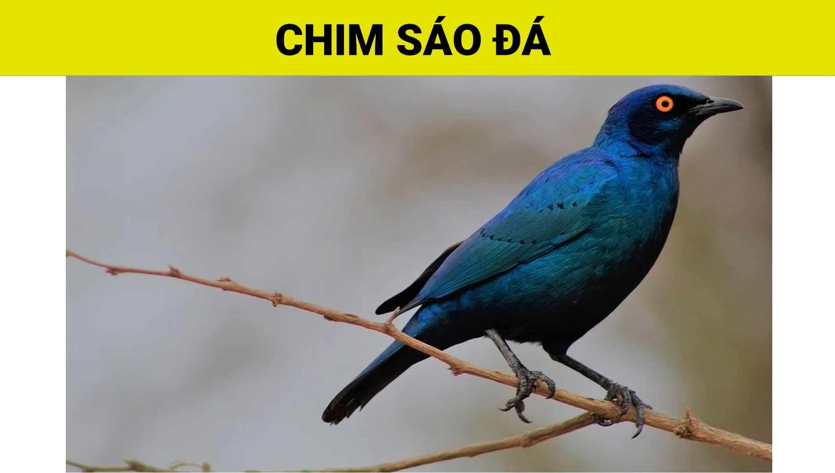
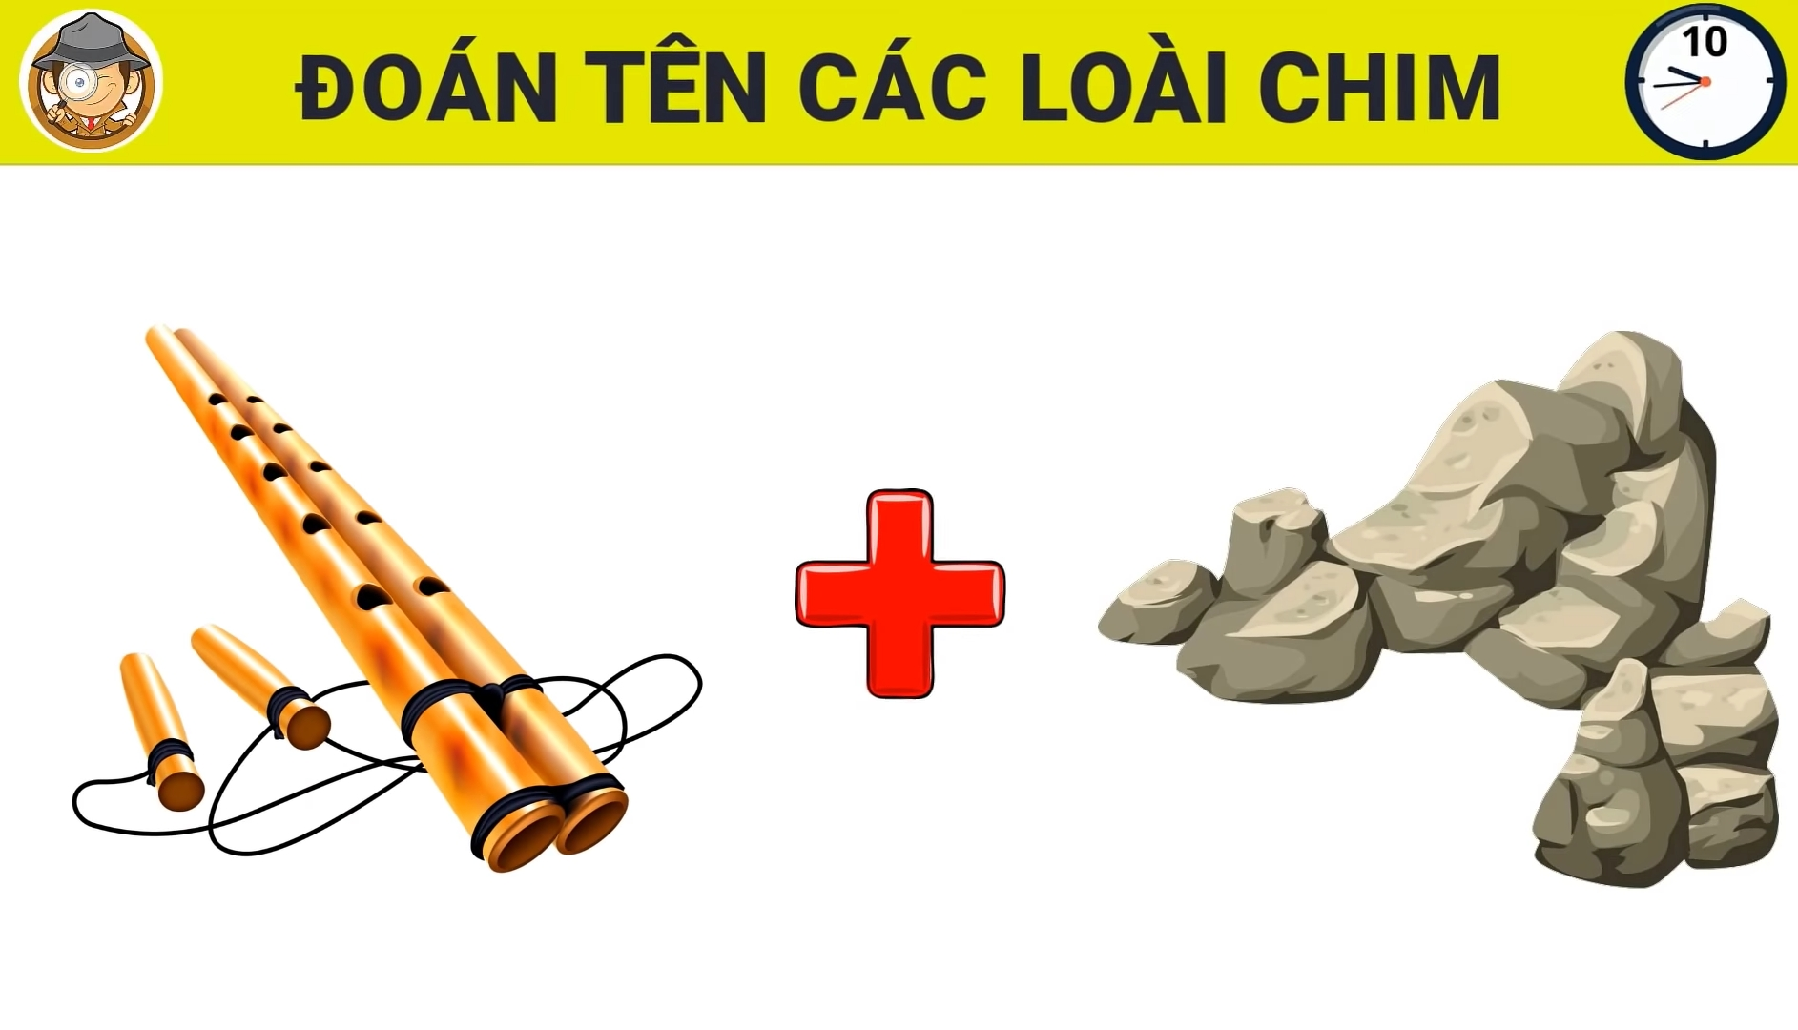
防火灾

Slide 14
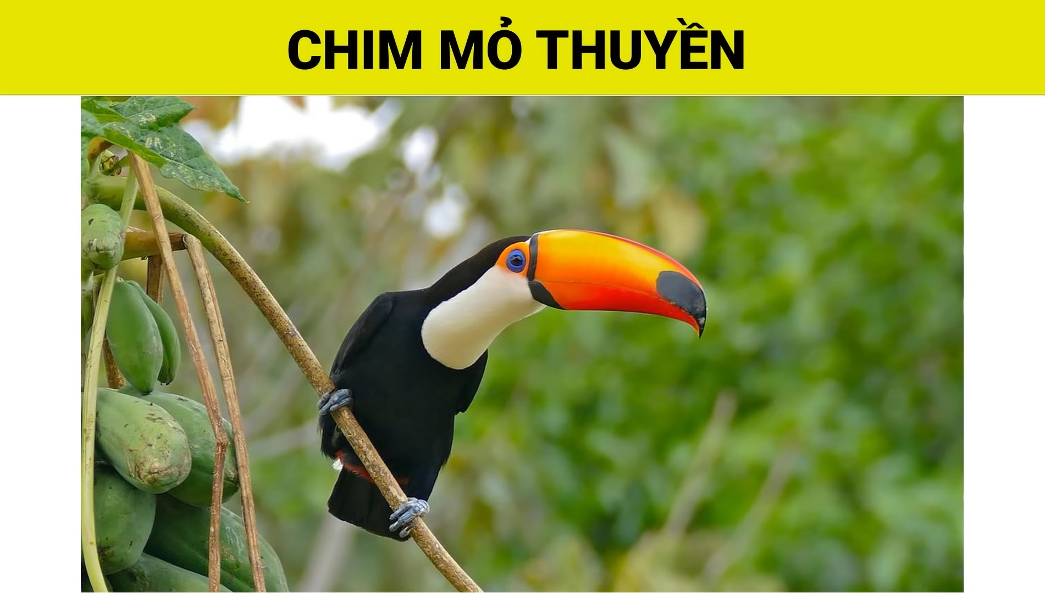
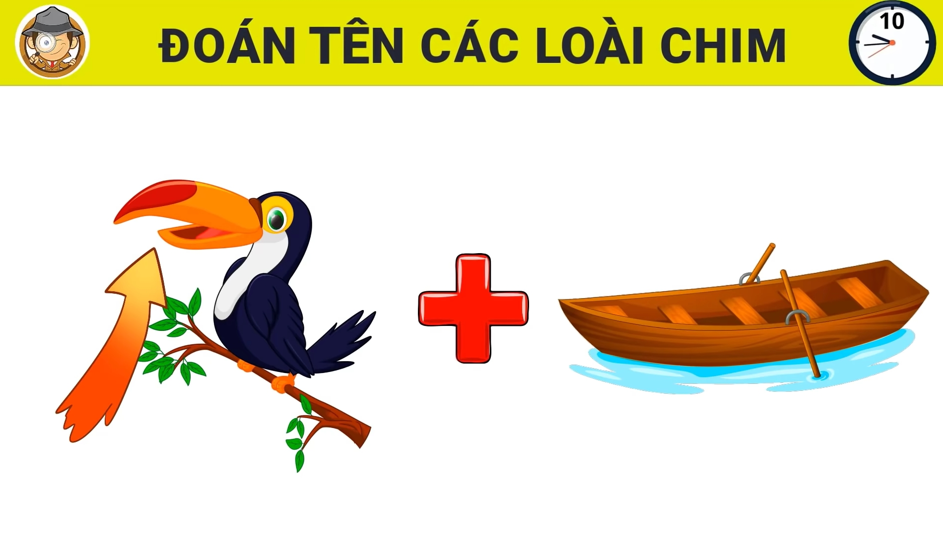
防火灾

Slide 15
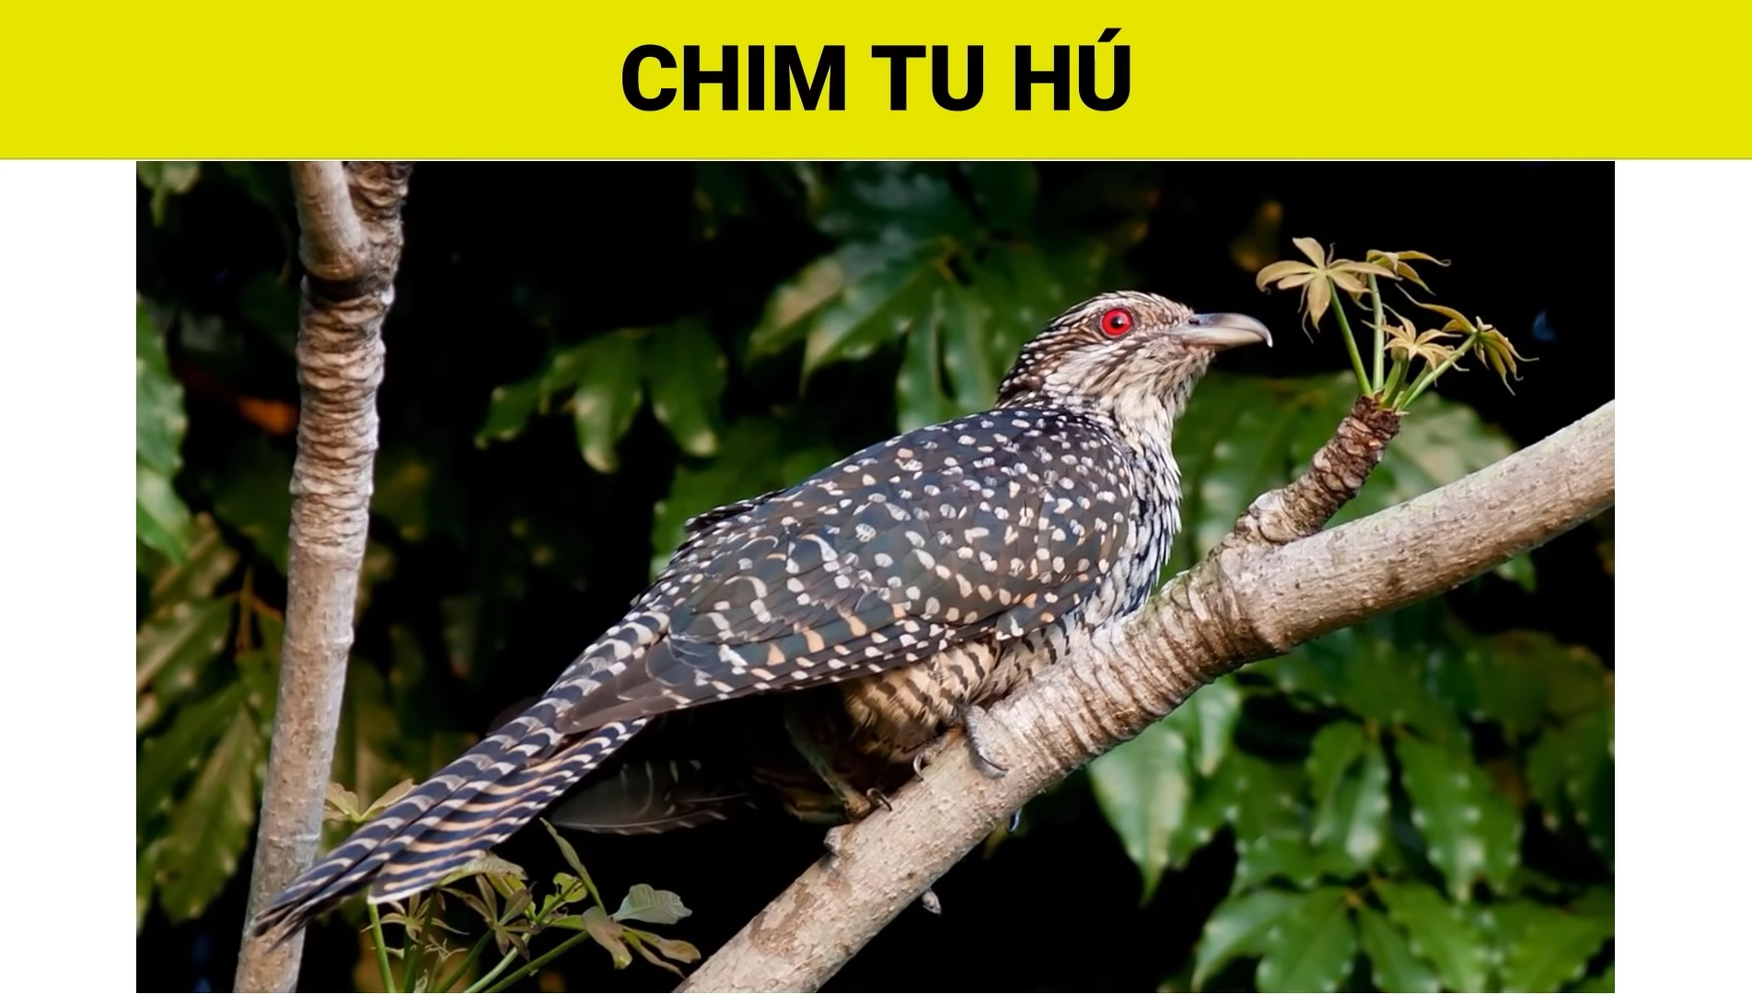
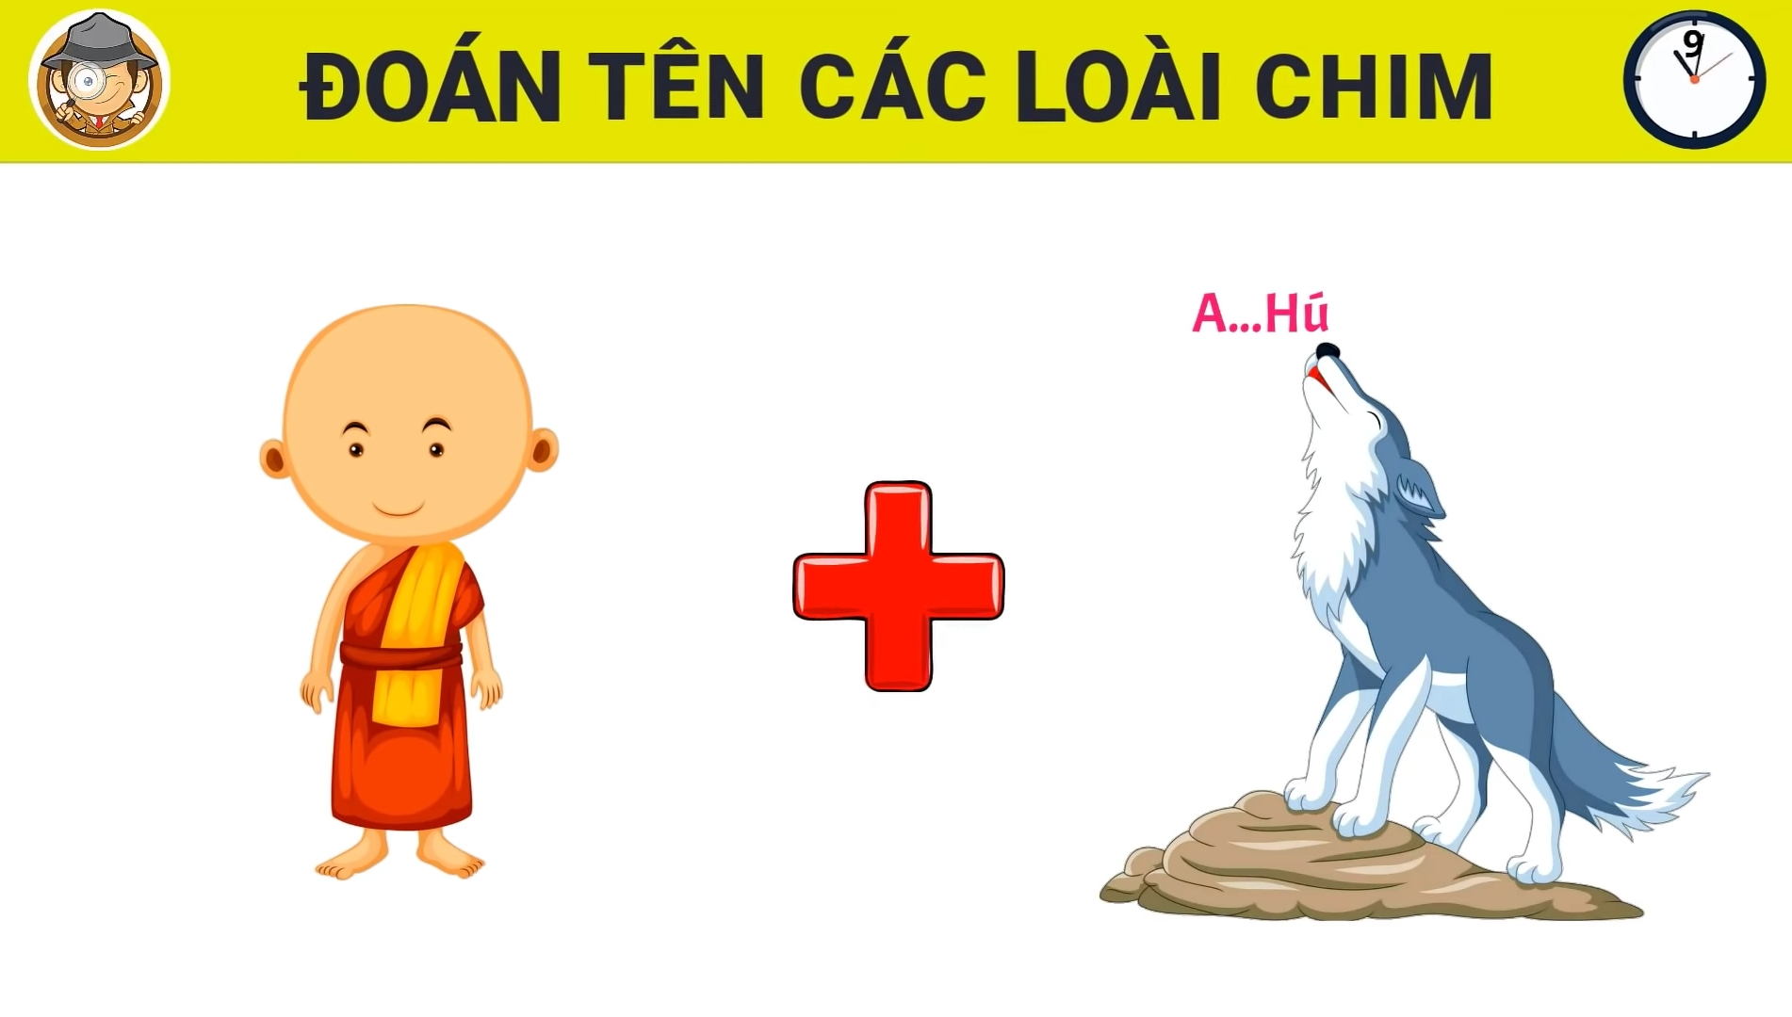
防火灾

Slide 16
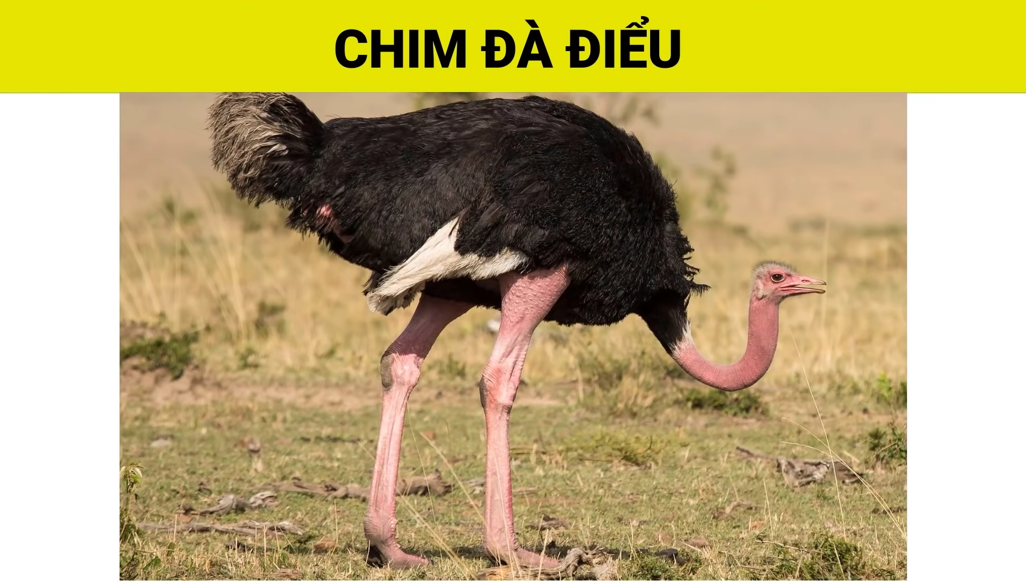
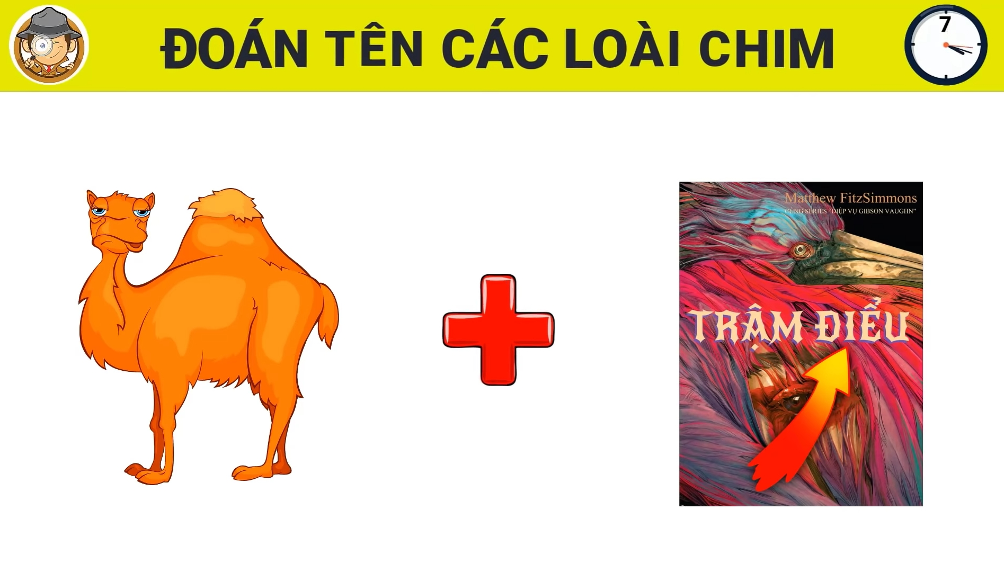
防火灾

Slide 17



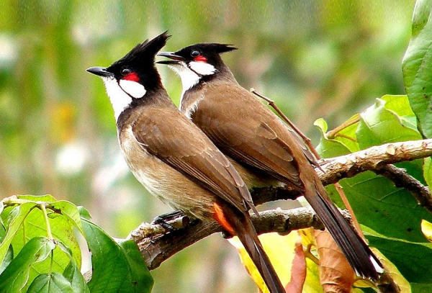

TIẾT 37 – 38:
CON CHÀO MÀO
- Mai Văn Phấn -

Slide 18
I. TÌM HIỂU CHUNG

Slide 19
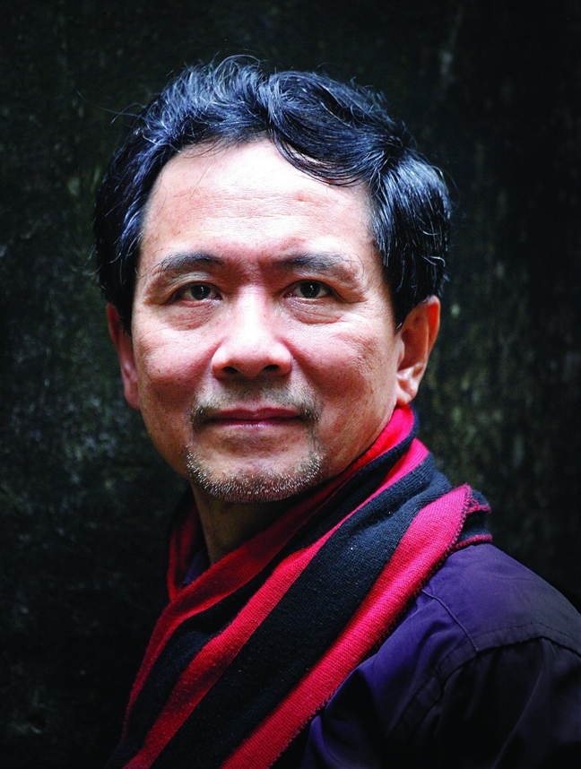
Tên: Mai Văn Phấn
Năm sinh: 1955
Quê quán: Ninh Bình
Sáng tác thơ và viết tiểu luận phê bình.
Thơ phong phú về đề tài, có những cách tân nội dung và nghệ thuật.

Slide 20
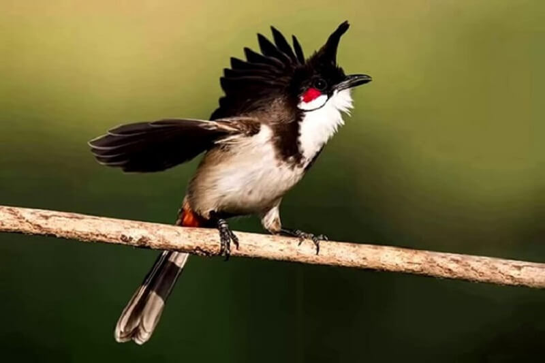
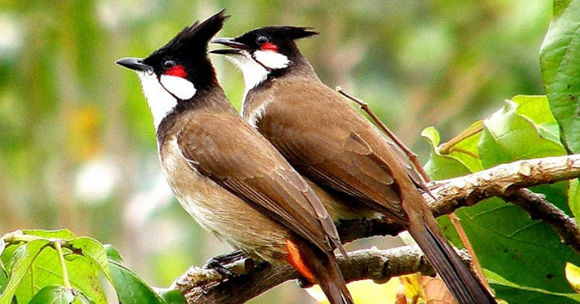
Bài thơ “Con chào mào” được trích trong “Bầu trời không mái che”

Slide 21
I. TÌM HIỂU VĂN BẢN

Slide 22
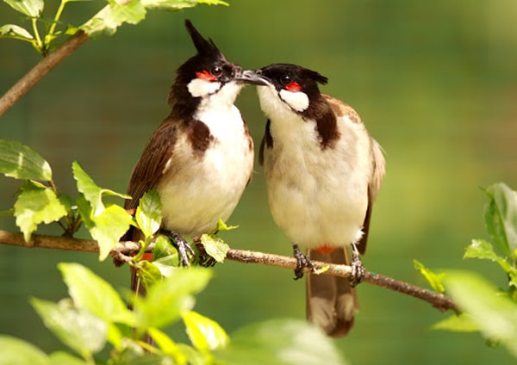
Em có thể hình dung, tưởng tượng những gì khi đọc ba dòng thơ đầu?

Slide 23


1
Hình ảnh và tiếng hót của con chào mào

Slide 24
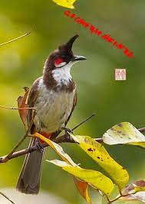
PHIẾU HỌC TẬP SỐ 1 – LÀM VIỆC CÁ NHÂN
Màu sắc:
Hình ảnh:
Không gian:

Slide 25
Màu sắc
Đốm trắng mũ đỏ
→ Tươi tắn
Vừa gợi ra vẻ đẹp của chú chim chào mào, vừa gợi ra vẻ đẹp của thiên nhiên
Tiếng hót dài,
trong trẻo
Âm thanh
Cây cao chót vót → thoáng đãng, bình yên
Không gian

Slide 26
2
Ý nghĩ, cảm xúc của nhân vật “tôi” về con chim chào mào

Slide 27
PHIẾU HỌC TẬP SỐ 1 – LÀM VIỆC NHÓM ĐÔI
……………………………………………….
……………………………………………….
……………………………………………….
Vì sao nhân vật tôi lại vội vàng “vẽ chiếc lồng trong ý nghĩ”
……………………………………………….
……………………………………………….
……………………………………………….
Nhân vật “hối hả đuổi theo” con chim chào mào để làm gì?
Khi không thấy tăm tích con chim chào mào, tại sao nhân vật tôi lại hình dung về những con sâu, trái cây chín đỏ, giọt nước thanh sạch?
……………………………………………….
……………………………………………….
………………………………………………. ………………………………………………. ……………………………………………….

Slide 28
Khi “vội vẽ chiếc lồng trong ý nghĩ”: nhân vật “tôi” đã muốn “giam cầm” con chim chào mào – muốn “độc chiếm” cái đẹp của thiên nhiên.
Khi “hối hả đuổi theo”: nhân vật “tôi” mang theo cả không gian đầy nắng, gió, cây xanh mong níu giữ con chim chào mào và tiếng hót.
Khi không còn thấy tăm tích: nhân vật “tôi” đã hình dung con chim chào mào đang mổ những “con sâu, trái cây chín đỏ, giọt nước thanh sạch của tôi” – những món quà “chuộc lỗi” khi con người hiểu rằng, con chim chào mào mình yêu quý sẽ chỉ hạnh phúc trong cuộc sống tự do, tự nhiên giữa thiên nhiên…

Slide 29
3
Những thay đổi trong suy nghĩ của nhân vật tôi

Slide 30

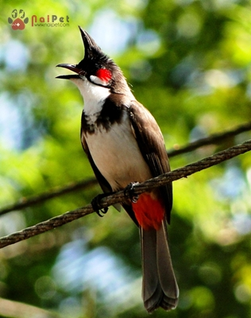
KỸ THUẬT KHĂN TRẢI BÀN
Vì sao lúc đầu nhân vật tôi sợ chim bay đi nhưng kết thúc bài thơ lại khẳng định: Chẳng cần chim lại bay về / Tiếng hót ấy giờ tôi nghe rất rõ.

Slide 31
Nghệ thuật

Slide 32
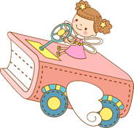
Dòng thơ nào được lặp lại trong bài ? Theo em việc lặp lại như vậy có tác dụng gì ?

Slide 33
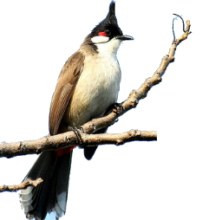
Dòng thơ lặp lại: “triu…uýt…huýt…tu hìu” (2 lần)
Điệp ngữ: Nhấn mạnh âm thanh của tiếng chim chào mào hót. Tiếng chim vang lên từ trên cành cây cao hót, vang lên ngay trong tâm hồn nhà thơ

Slide 34
Khái quát lại nội dung của văn bản?
Bài thơ "Con chào mào" thể hiện sự rung động trước vẻ đẹp tự nhiên, ước muốn chiếm hữu cái đẹp, nhưng cuối cùng nhận ra và tôn trọng tự do của tự nhiên. Nội dung chính xoay quanh tâm trạng của nhân vật "tôi" khi nghe tiếng chim chào mào, mong muốn giữ chim lại bên mình nhưng rồi lại buông bỏ để nó được sống tự do, từ đó khám phá cách yêu và trân trọng thiên nhiên bằng trái tim thay vì sự chiếm hữu.

Slide 35
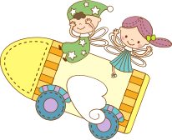
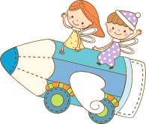
LUYỆN TẬP

Slide 36

Những điều em nhận biết và làm được | Những điều em còn băn khoăn

Slide 37
Bài thơ “Con chào mào” được viết theo phương thức biểu đạt nào?
A. Tự sự
C. Nghị luận kết hợp với biểu cảm
B. Biểu cảm
D. Miêu tả kết hợp với tự sự

Slide 38
Bài thơ “Con chào mào” được viết theo thể thơ nào ?
A. Tự do
C. Bốn chữ
B. Lục bát
D. Năm chữ

Slide 39
Con chào mào trong bài thơ “Con chào mào” được miêu tả như thế nào ?
A. Đốm trắng, mũ vàng
C. Đốm đỏ, mũ xanh
B. Đốm trắng, mũ đỏ
D. Đốm vàng, mũ xanh

Slide 40
Câu thơ “triu…uýt…huýt…tu hìu” trong bài thơ “Con chào mào” được lặp lại mấy lần ?
A. Hai lần
C. Ba lần
B. Bốn lần
D. Năm lần

Slide 41
Nhân vật “tôi” trong bài thơ “Con chào mào” nghĩ con chào mào sẽ ăn trái cây loại nào ?
A. Trái táo đang chín
C. Trái cam đang chín
B. Trái cây chín đỏ
D. Trái cây đang chín

Slide 42
Chào mào là loại chim như thế nào ?
A. Loài chim đầu có chỏm lông màu vàng rực rỡ, tiếng hót trong, cao.
B. Loài chim đầu có chỏm lông màu đỏ tía, tiếng hót trong, cao.
C. Loài chim đầu có chỏm lông màu trắng, tiếng hót trong, cao.
D. Loài chim đầu có chỏm lông nhọn, tiếng hót trong, cao.

Slide 43
Nghĩa của từ “vô tăm tích” là gì?
A. Đi chơi xa
C. Đi chơi một thời gian
B. Không có dấu vết nào
D. Mất tích một thời gian

Slide 44

Con chim chào mào đã bay đi rồi nhưng nhân vật "tôi" vẫn có thể nghe rất rõ tiếng chim hót. Viết một đoạn văn (khoảng 5-7 câu) miêu tả một hình ảnh thiên nhiên tươi đẹp được em lưu giữ trong ký ức.

